Slide 1

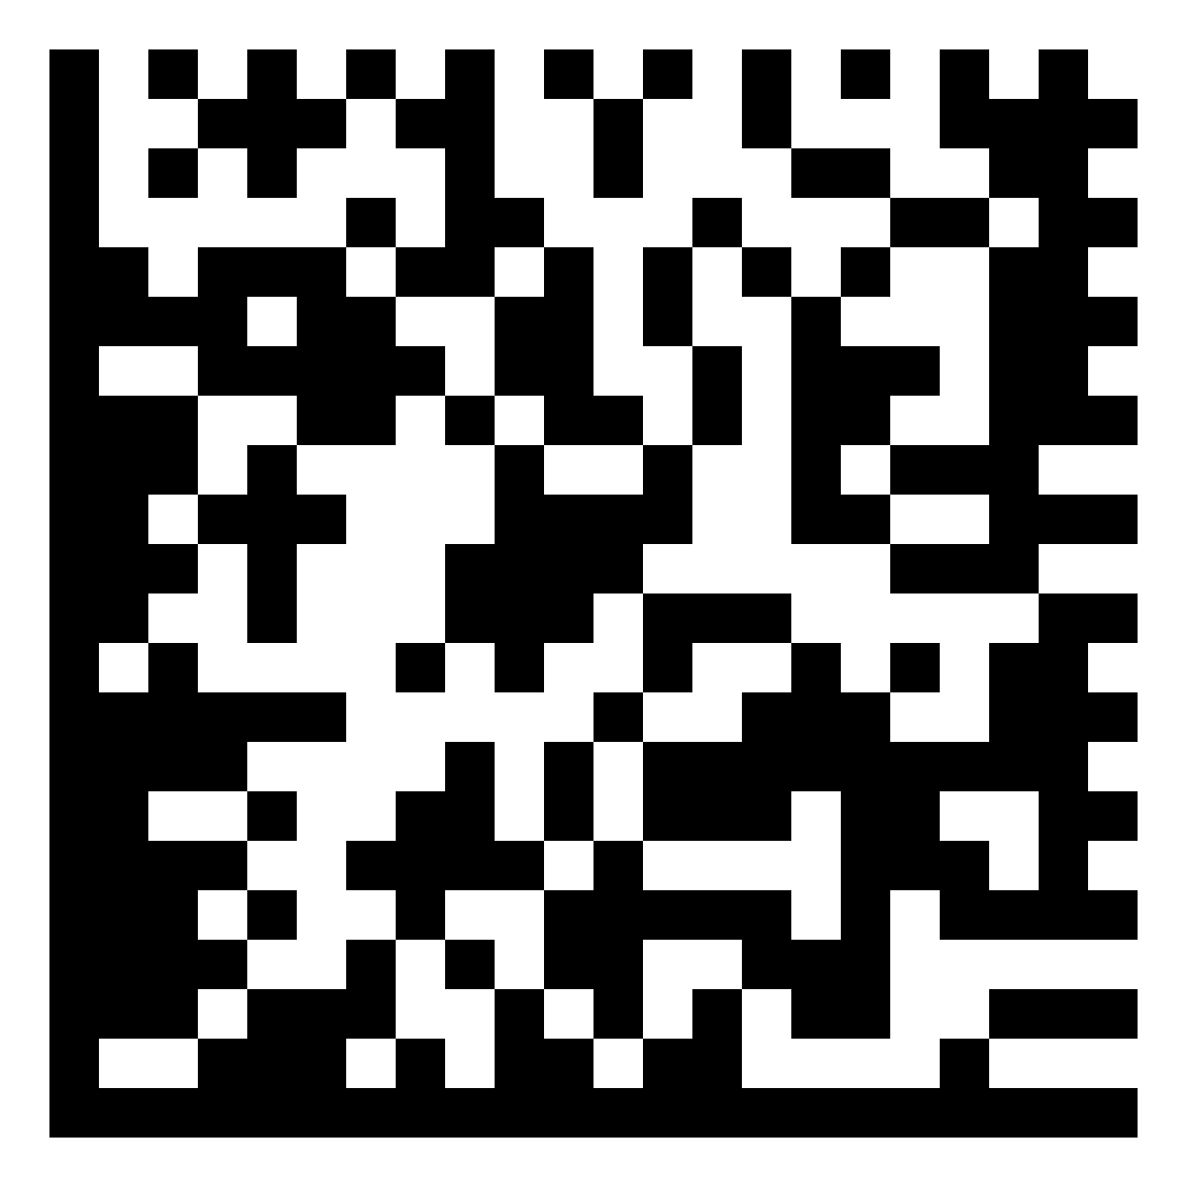




TUOTEYKSILÖINNIN TASOT
TASO 1 Tuoteryhmän taso (MTO GTIN)
TASO 2 Tuotevariaation taso (MTO GTIN + MTO Varianttinumero)
TASO 3 Tuoteyksilön taso (MTO GTIN + MTO Varianttinumero + Sarjanumero (SGTIN)
GS1 SOVELLUSTUNNUKSET BETONIELEMENTTIEN TUOTEYKSILÖINTIIN
Minimitietovaatimukset
(03) MTO GTIN-koodi |  | 06400001000247 Esimerkki
(242) Made-To-Order (MTO) varianttinumero |  | 123456 Esimerkki
(21) Sarjanumero |  | 12345678910 Esimerkki
Valinnaiset lisätiedot betonielementtien tapauksessa
(91) Kansallinen elementtitunnus |  | V1001 Esimerkki
(92) GUID |  | ba34cf17-0c4b-4c6f-9295-cae05aa74ad4 Esimerkki
(99) Verkkotunnus |  | id.rt.fi Esimerkki
TIEDONKANTAJAT
GS1 Digital Link (2D viivakoodi) | GS1 DataMatrix (2D viivakoodi) |  | EPC/RFID (radiotaajuinen etätunnistus)
MTO GTIN
MTO GTIN
+ varianttinumero 1
MTO GTIN
+ varianttinumero 2
MTO GTIN
+ varianttinumero 3
MTO GTIN
+ varianttinumero 1
+ sarjanumero 1
MTO GTIN
+ varianttinumero 2
+ sarjanumero 4
MTO GTIN
+ varianttinumero 3
+ sarjanumero 7
MTO GTIN
+ varianttinumero 1
+ sarjanumero 2
MTO GTIN
+ varianttinumero 2
+ sarjanumero 5
MTO GTIN
+ varianttinumero 3
+ sarjanumero 8
MTO GTIN
+ varianttinumero 1
+ sarjanumero 3
MTO GTIN
+ varianttinumero 2
+ sarjanumero 6
MTO GTIN
+ varianttinumero 3
+ sarjanumero 9
TUOTE-ETIKETTI

Slide 2
LEVELS OF PRODUCT IDENTIFICATION
Level 1 Product identification (MTO GTIN)
Level 2 Product variation identification (MTO GTIN + MTO Variation number)
Level 3 Individual product identification [SGTIN] (GTIN + MTO Variation number + Serial number)
GS1 APPLICATION IDENTIFIERS (AI) TO IDENTIFY ENGINEER-TO-ORDER PRODUCT
Minimum information requirements for the identification
(03) MTO GTIN |  | 06400001000247 Example
(242) Made-To-Order (MTO) variation number |  | 123456 Example
(21) Serial number |  | 12345678910 Example
*Additional information for precast concrete elements use case
(91) Finnish element classification |  | V1001 Example
(92) GUID |  | ba34cf17-0c4b-4c6f-9295-cae05aa74ad4 Example
(99) Domain name |  | id.rt.fi Example
DATA CARRIERS
GS1 Digital Link (2D Barcode) | GS1 DataMatrix (2D Barcode) |  | EPC/RFID (radio frequency remote sensing method)
MTO GTIN
MTO GTIN
+ variant number 1
MTO GTIN
+ variant number 2
MTO GTIN
+ variant number 3
MTO GTIN
+ variant number 1
+ serial number 1
MTO GTIN
+ variant number 2
+ serial number 4
MTO GTIN
+ variant number 3
+ serial number 7
MTO GTIN
+ variant number 1
+ serial number 2
MTO GTIN
+ variant number 2
+ serial number 5
MTO GTIN
+ variant number 3
+ serial number 8
MTO GTIN
+ variant number 1
+ serial number 3
MTO GTIN
+ variant number 2
+ serial number 6
MTO GTIN
+ variant number 3
+ serial number 9
PRODUCT LABEL

